Slide 1
Analisi e implementazione della trasformata veloce di Fourier
Magno Alessandro

Slide 2
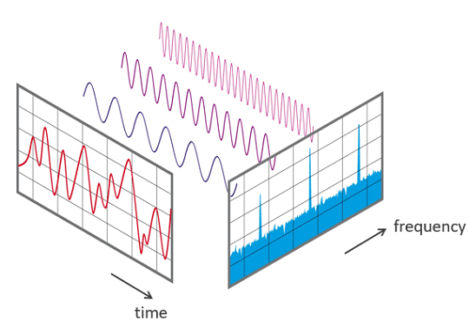
Trasformata di Fourier
In analisi matematica, la trasformata di Fourier è una trasformata integrale che permette di scrivere una funzione dipendente dal tempo f(t) nel dominio delle frequenze.

Slide 3
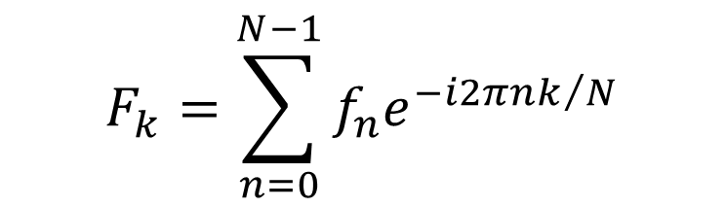
Fast Fourier Transform (FFT)
Per analizzare un segnale periodico, viene utilizzata la versione discreta della trasformata di Fourier (DFT).
$$F_{k}=\sum_{n=0}^{N−1}{f_{n}e^{{−i2πnk}/N}}$$
Il calcolo tramite la definizione è un’operazione troppo lenta per essere considerata una soluzione pratica.
La FFT è un algoritmo Divide Et Impera, utilizzato per calcolare in maniera veloce e intelligente la trasformata discreta di Fourier (DFT).

Slide 4
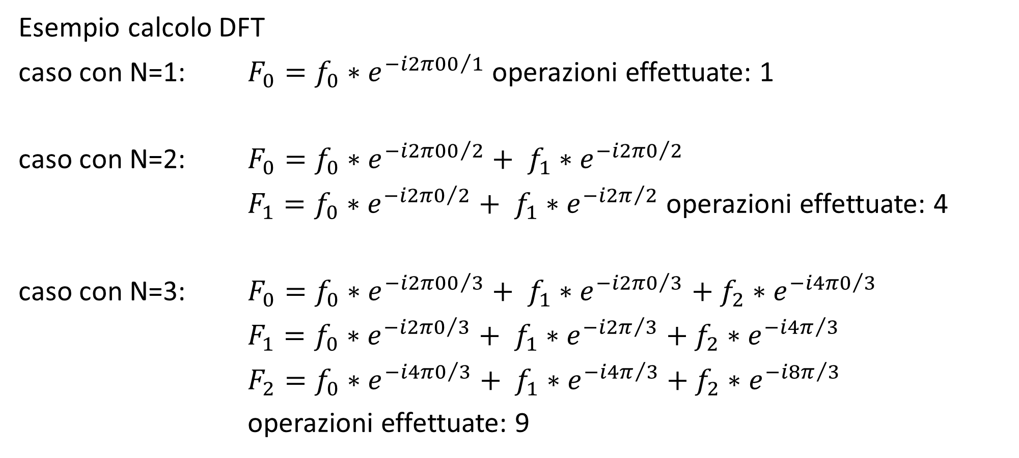
Costo computazionale DFT
Esempio calcolo DFT
caso con N=1: $F_{0}=f_{0}∗e^{{−i2π00}/1}$ operazioni effettuate: 1
caso con N=2: $F_{0}=f_{0}∗e^{{−i2π00}/2}+ f_{1}∗e^{{−i2π0}/2}$
$F_{1}=f_{0}∗e^{{−i2π0}/2}+ f_{1}∗e^{{−i2π}/2}$ operazioni effettuate: 4
caso con N=3: $F_{0}=f_{0}∗e^{{−i2π00}/3}+ f_{1}∗e^{{−i2π0}/3}+f_{2}∗e^{{−i4π0}/3}$
$F_{1}=f_{0}∗e^{{−i2π0}/3}+ f_{1}∗e^{{−i2π}/3}+f_{2}∗e^{{−i4π}/3}$
$F_{2}=f_{0}∗e^{{−i4π0}/3}+ f_{1}∗e^{{−i4π}/3}+f_{2}∗e^{{−i8π}/3}$
operazioni effettuate: 9

Slide 5
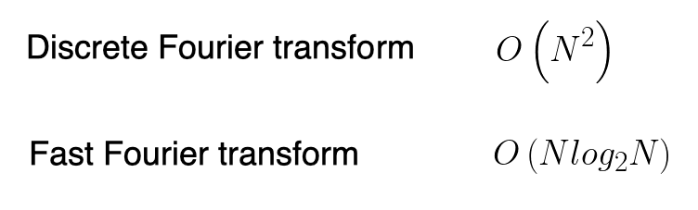
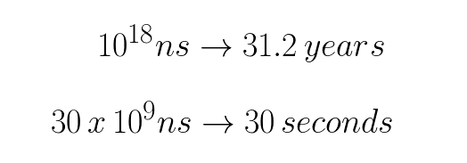
Vantaggio nell’usare la FFT
Esempio
Problema con dimensione N = 10⁹, si suppone che per eseguire un'operazione occorre 1 nanosecondo

Slide 6
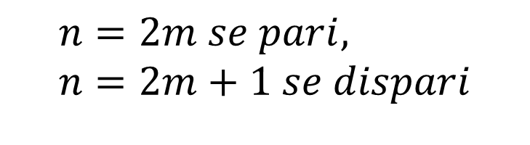
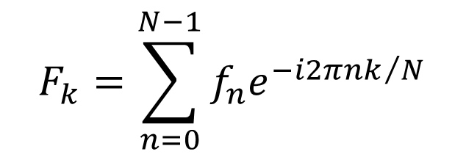
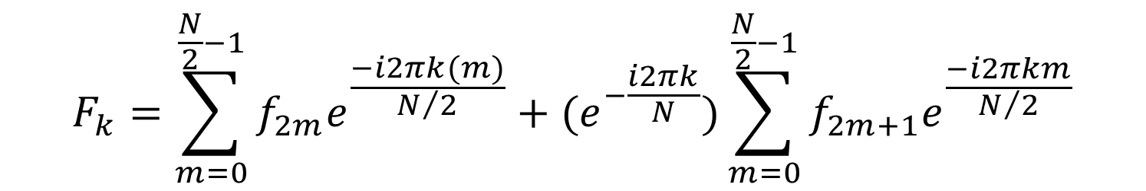
Algoritmo di Cooley-Tukey (Radix-2 DIT)
L’algoritmo Radix-2 DIT(Decimation in time) manipola il seguente polinomio:
$$F_{k}=\sum_{n=0}^{N−1}{f_{n}e^{{−i2πnk}/N}}$$
$$n=2m se pari, n=2m+1 se dispari$$
dividendo gli indici di f in pari e dispari
sostituendo e facendo qualche passaggio algebrico, si ottiene il seguente risultato:
$$F_{k}=\sum_{m=0}^{\frac{N}{2}−1}{f_{2m}e^{\frac{−i2πk(m)}{N/2}}}+(e^{−\frac{i2πk}{N}})\sum_{m=0}^{\frac{N}{2}−1}{f_{2m+1}e^{\frac{−i2πkm}{N/2}}}$$

Slide 7
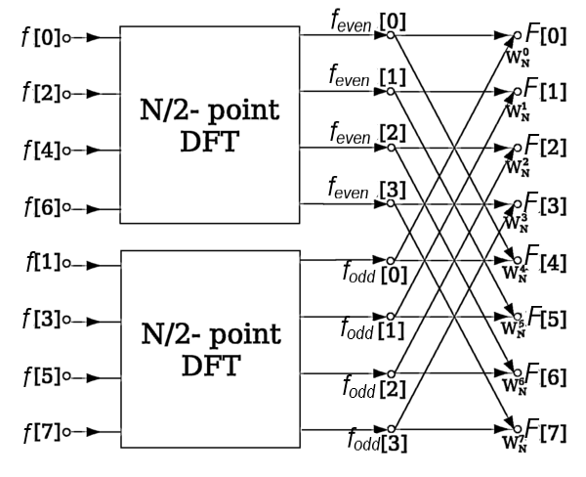

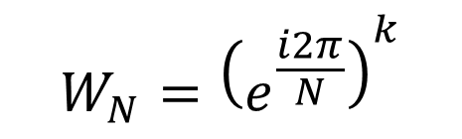

Schema dell’algoritmo
L’algoritmo segue lo schema:
$$W_{N}={\left(e^{\frac{i2π}{N}}\right)}^{k}$$
esempio con N=8
Il twiddle factor definito come:
$${F\left[0\right]=f}_{even}\left[0\right]+W_{N}^{0}f_{odd}[0]$$
$${F\left[4\right]=f}_{even}\left[0\right]−W_{N}^{4}f_{odd}[0]$$

Slide 8
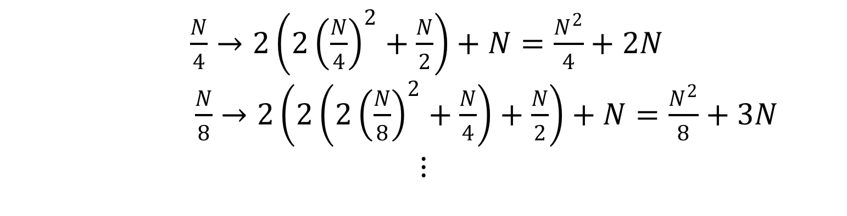

Complessità computazionale FFT
Esempio precedente:
$$2 ×{\left(\frac{N}{2}\right)}^{2}+N=2×\frac{N^{2}}{4}+N=\frac{N^{2}}{2}+N\sim O\left(\frac{N^{2}}{2}+N\right)\sim O\left(N^{2}\right)$$
continuando a dividere
$\frac{N}{4}→2\left(2{\left(\frac{N}{4}\right)}^{2}+\frac{N}{2}\right)+N=\frac{N^{2}}{4}+2N$
$\frac{N}{8}→2\left(2\left(2{\left(\frac{N}{8}\right)}^{2}+\frac{N}{4}\right)+\frac{N}{2}\right)+N=\frac{N^{2}}{8}+3N$
$$⋮$$
$\frac{N}{2^{P}} →\frac{N^{2}}{2^{P}}+PN= \frac{N^{2}}{N}+\left(\log_{2}{N}\right)N=N+\left(\log_{2}{N}\right)N$ $\sim O(N+N\log_{2}{N)\sim O(N\log_{2}{N)}}$

Slide 9
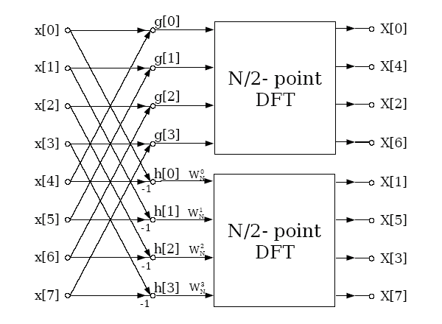
Versione Radix-2 DIF
La versione DIF è un'inversione del diagramma di flusso dell’algoritmo radix-2 DIT: ha gli stessi fattori di twiddle (in pattern inverso) e lo stesso conteggio delle operazioni.

Slide 10
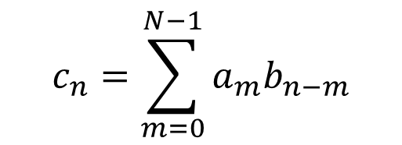
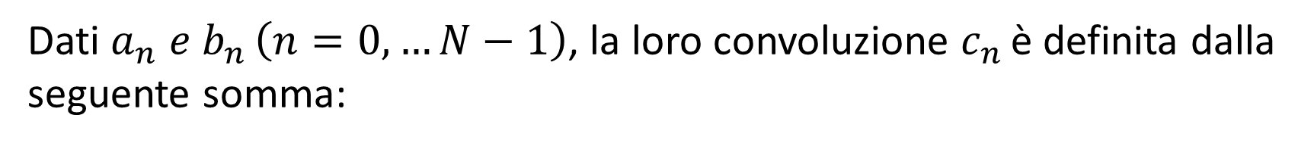
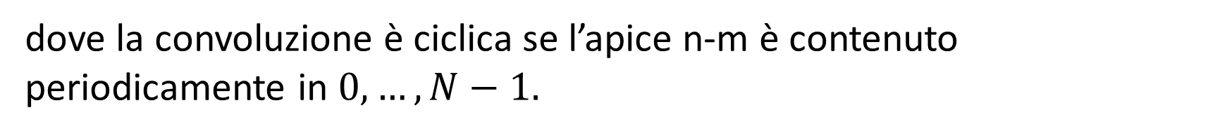
Algoritmo FFT di Rader
Nel caso in cui la dimensione del problema N è un numero primo, l’algoritmo di Cooley-Tukey non migliora il tempo computazionale.
L’algoritmo FFT di Rader risolve questo problema, riesprimendo la DFT come convoluzione ciclica che può essere calcolata in maniera molto efficiente.
Dati $a_{n} e b_{n }\left(n=0, …N−1\right)$, la loro convoluzione $c_{n }$è definita dalla seguente somma:
$$c_{n}=\sum_{m=0}^{N−1}{a_{m}b_{n−m}}$$
dove la convoluzione è ciclica se l’apice n-m è contenuto periodicamente in $0,…,N−1.$

Slide 11
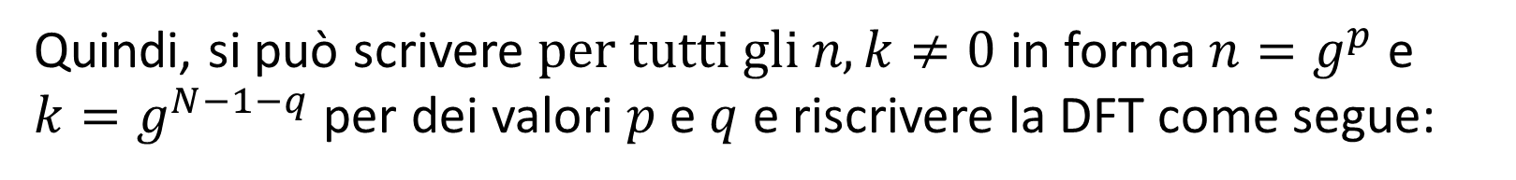
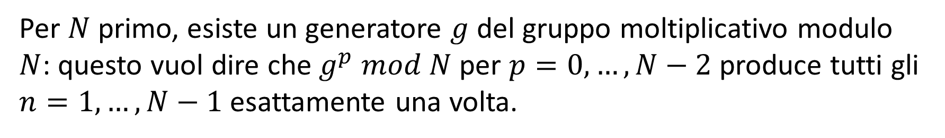
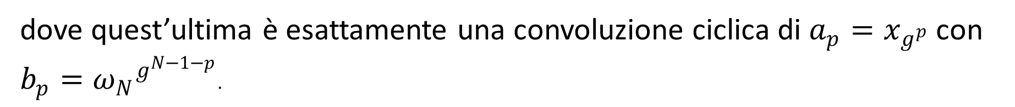
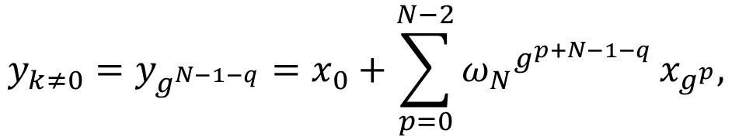
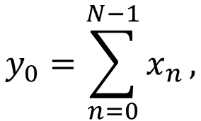
Definizione
Per $N$ primo, esiste un generatore $g$ del gruppo moltiplicativo modulo $N$: questo vuol dire che $g^{p} mod N$ per $p=0,…,N−2$ produce tutti gli $n=1,…,N−1$ esattamente una volta.
Quindi, si può scrivere $per tutti gli n,k≠0$ in forma $n=g^{p}$ e $k=g^{N−1−q}$ per dei valori $p$ e $q$ e riscrivere la DFT come segue:
$$y_{0}=\sum_{n=0}^{N−1}{x_{n}},$$
$$y_{k≠0}=y_{g^{N−1−q}}=x_{0}+\sum_{p=0}^{N−2}{{ω_{N}}^{g^{p+N−1−q}}}x_{g^{p}},$$
dove quest’ultima è esattamente una convoluzione ciclica di $a_{p}=x_{g^{p}}$con $b_{p}={ω_{N}}^{g^{N−1−p}}$.

Slide 12
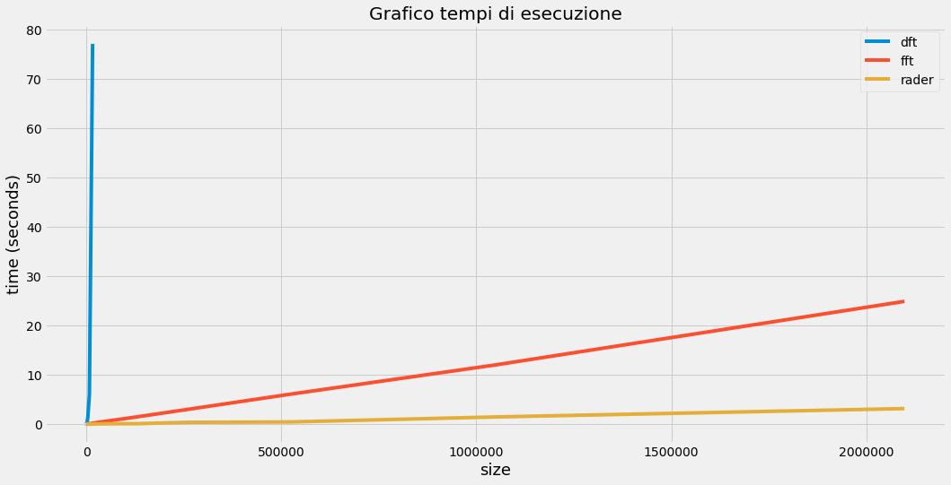
Conclusione
In conclusione:
ho implementato i tre algoritmi
ho confrontato i tempi esecuzione nel grafico seguente

